Slide 1

Project

Slide 2



Slide 3


Slide 4

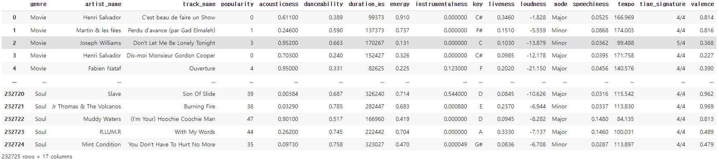

Slide 5
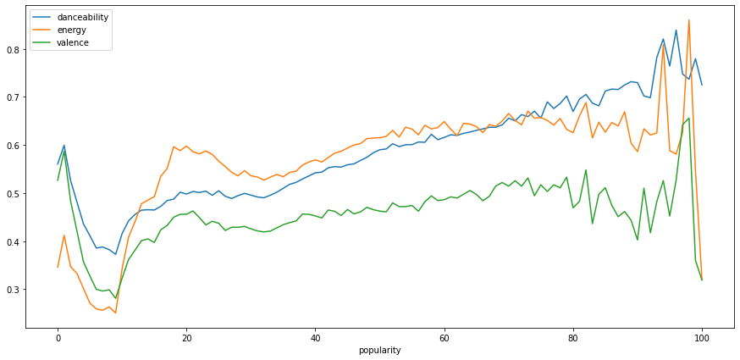

Slide 6
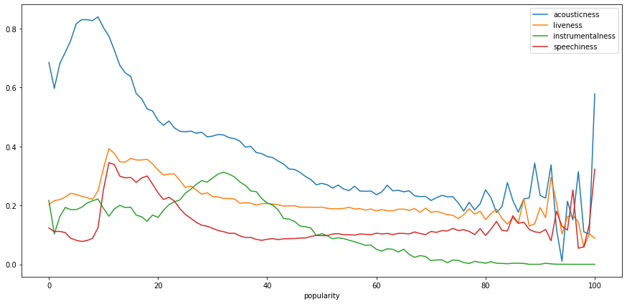

Slide 7
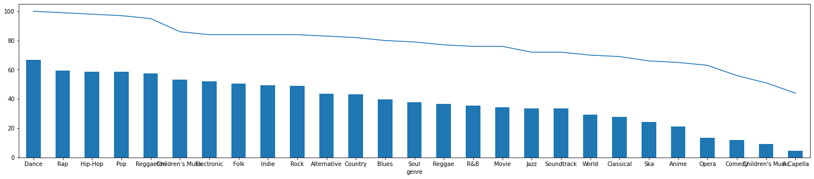
Genre에 따른 Popularity의 평균과 최대

Slide 8
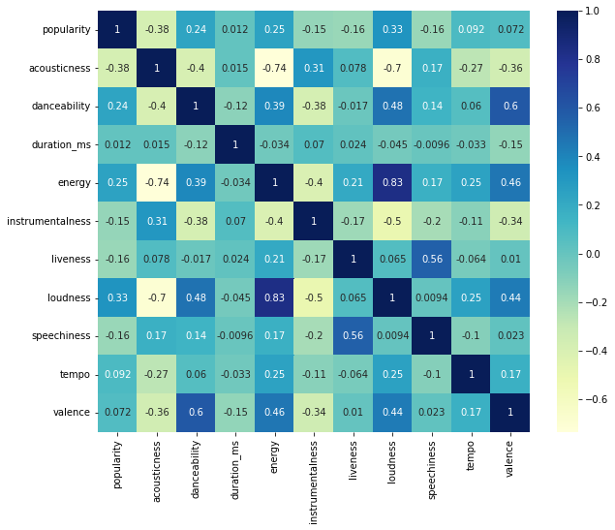
특성들간의 관계성

Slide 9
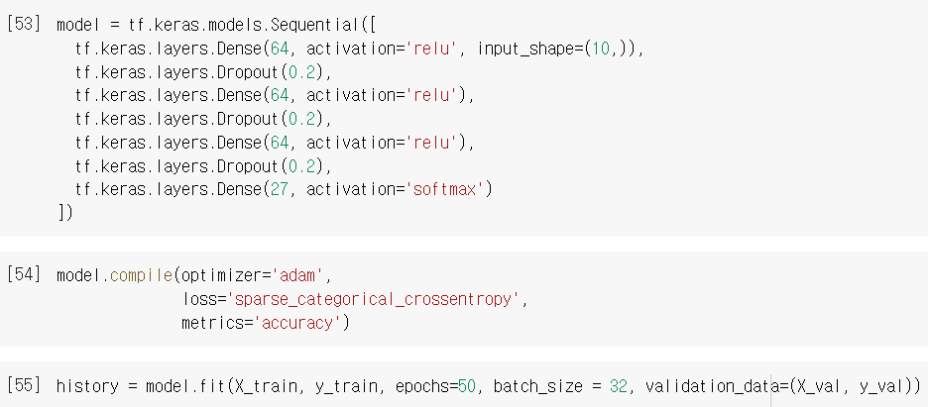
Multi-Layer Perceptron

Slide 10
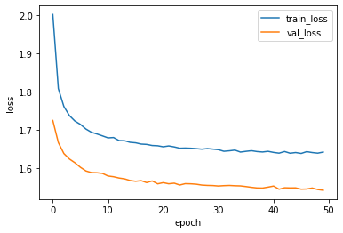
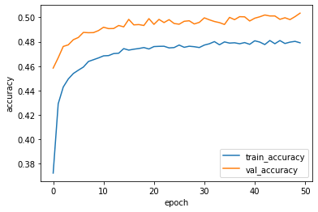
Loss / Accuracy
X_test Data
Loss = 1.5394 Accuracy = 0.5104

Slide 11
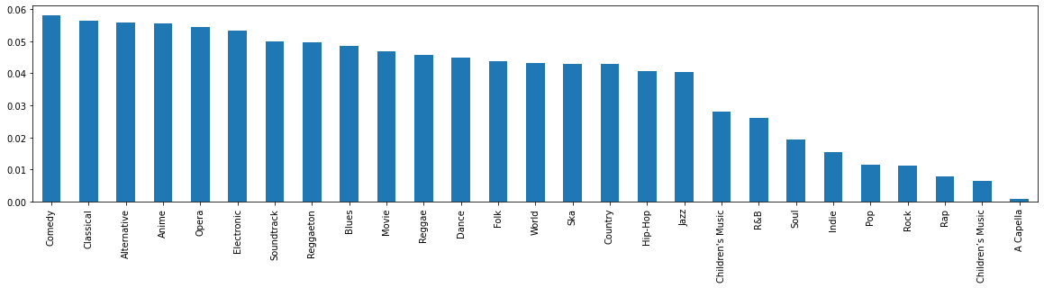
Genre의 분포도

Slide 12
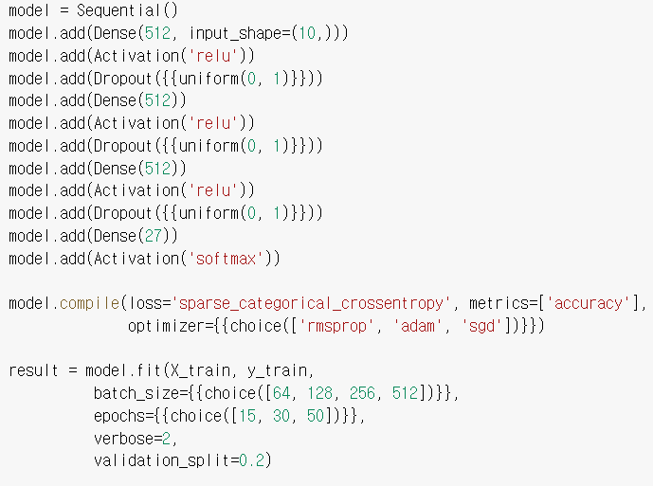
Hyperparameter 조정
Dropout =
0.1451 / 0.4726 / 0.7275
Epochs = 50
Batch_size = 256
Optimizer = adam

Slide 13
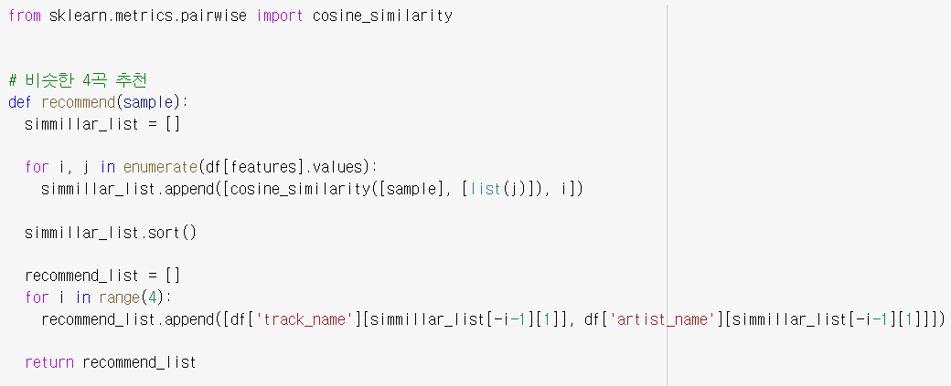
추천 시스템(코사인 유사도)

